Slide 1
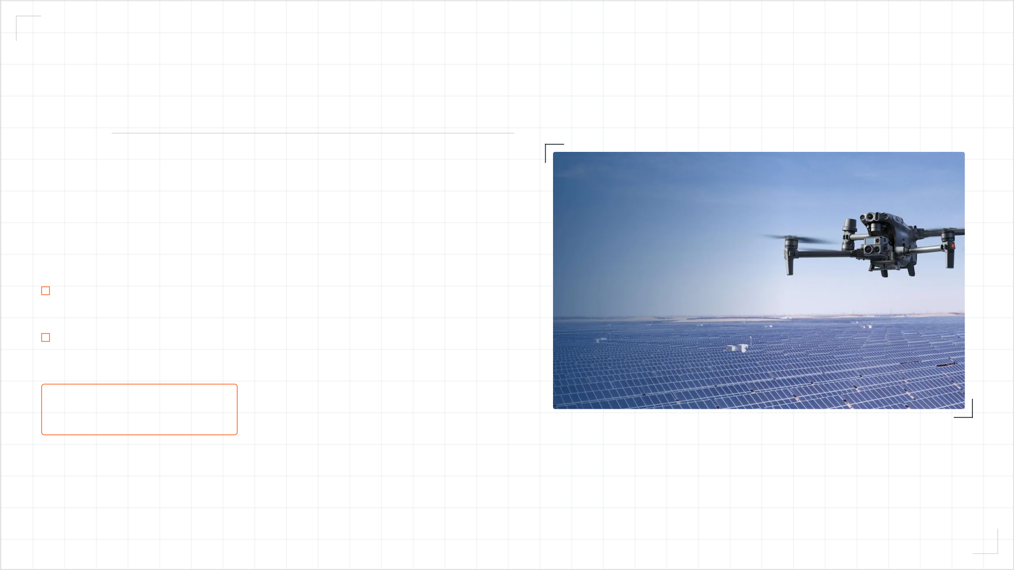
01 / ТИТУЛ
Интеллектуальные решения для солнечной энергетики
SCANNING…
COVERAGE: 100%
MODE: AUTO
Эволюция O&M на базе автономных БПЛА и искусственного интеллекта.
Единая платформа: сбор данных, AI-аналитика, планирование и контроль ремонтов.
Точность AI-распознавания
95%+
01 / 13

Slide 2
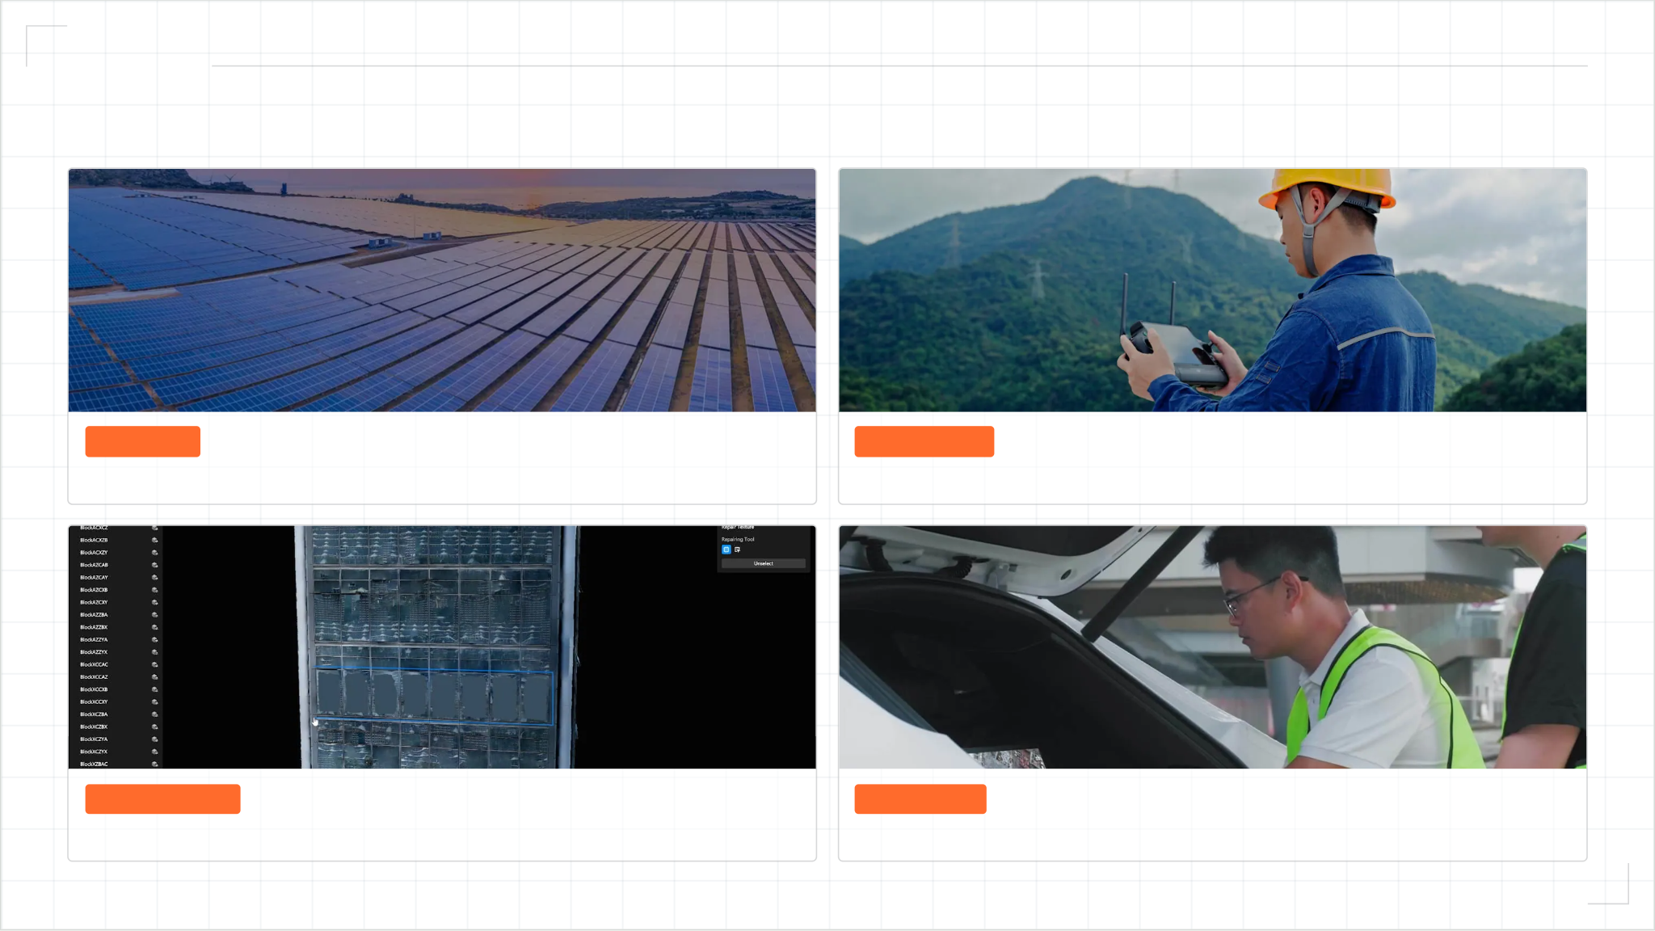
02 / ПРОБЛЕМА
Масштаб солнечных парков делает ручной контроль неэффективным
СЛЕПЫЕ ЗОНЫ
ПОТЕРЯ ВРЕМЕНИ
Большие территории и сложная география объектов.
Медленная и дорогая ручная инспекция.
УБЫТКИ ВЫРАБОТКИ
РАЗОБЩЁННОСТЬ
Позднее выявление скрытых дефектов и аномалий.
Трудности централизованного контроля и неэффективный O&M.
02 / 13

Slide 3
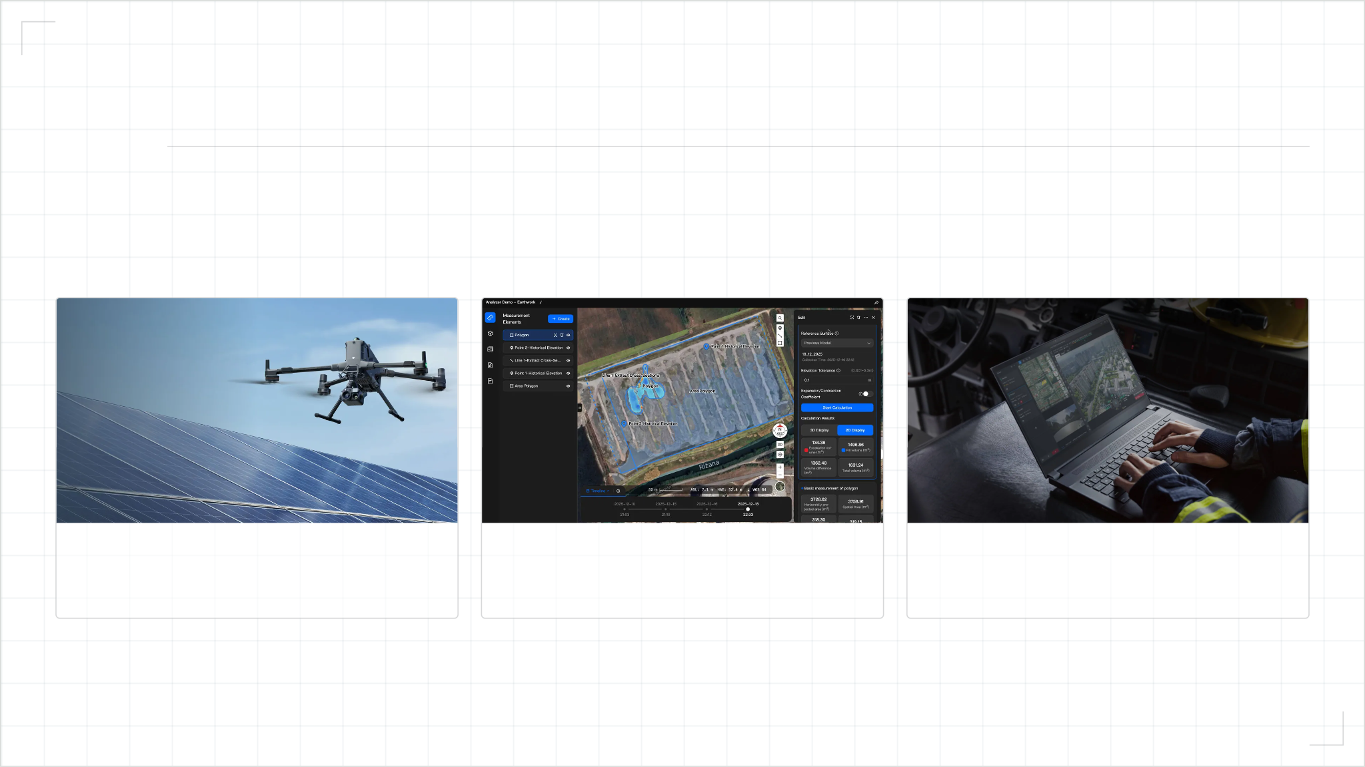
03 / РЕШЕНИЕ
Единая цифровая система для O&M
Комплексное решение, которое закрывает весь цикл инспекции. Это не просто дрон и не отдельный софт — это единая операционная система для эксплуатации солнечных активов.
Drone Data
AI Platform
Maintenance
Автономный сбор мультиспектральных данных и телеметрии.
Автоматическая аналитика и генерация отчётов.
Планирование маршрутов и контроль устранения дефектов.
03 / 13

Slide 4
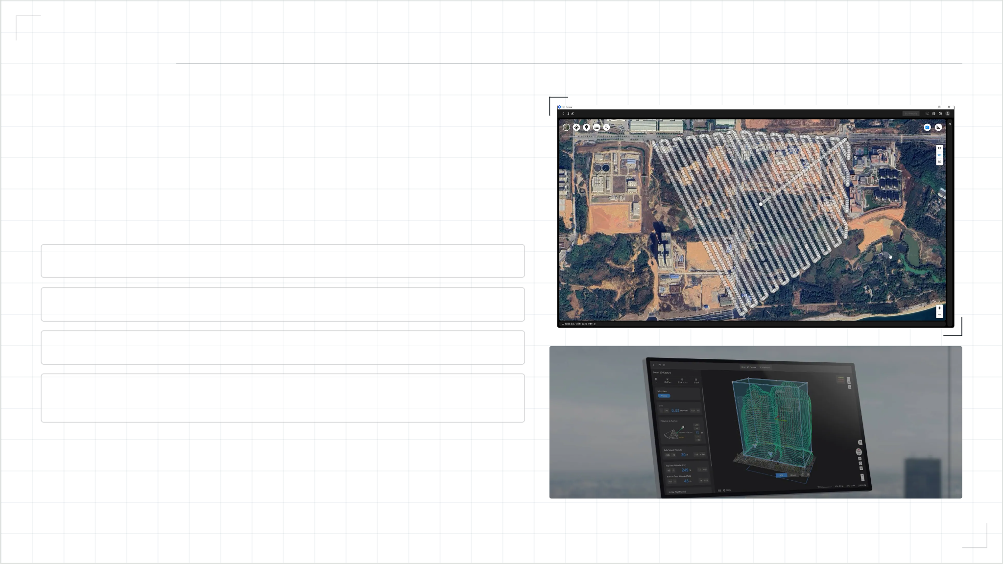
04 / ЦИФРОВОЙ ДВОЙНИК
Цифровая подготовка: точность до 5 сантиметров
01
LiDAR и фотограмметрия: построение цифрового двойника с точностью ±5 см.
02
3D-моделирование: точная копия местности и объектов станции.
03
Анализ инсоляции: расчёт освещённости и зон затенения.
04
Моделирование компоновки: оптимизация размещения панелей для максимизации выработки.
04 / 13

Slide 5
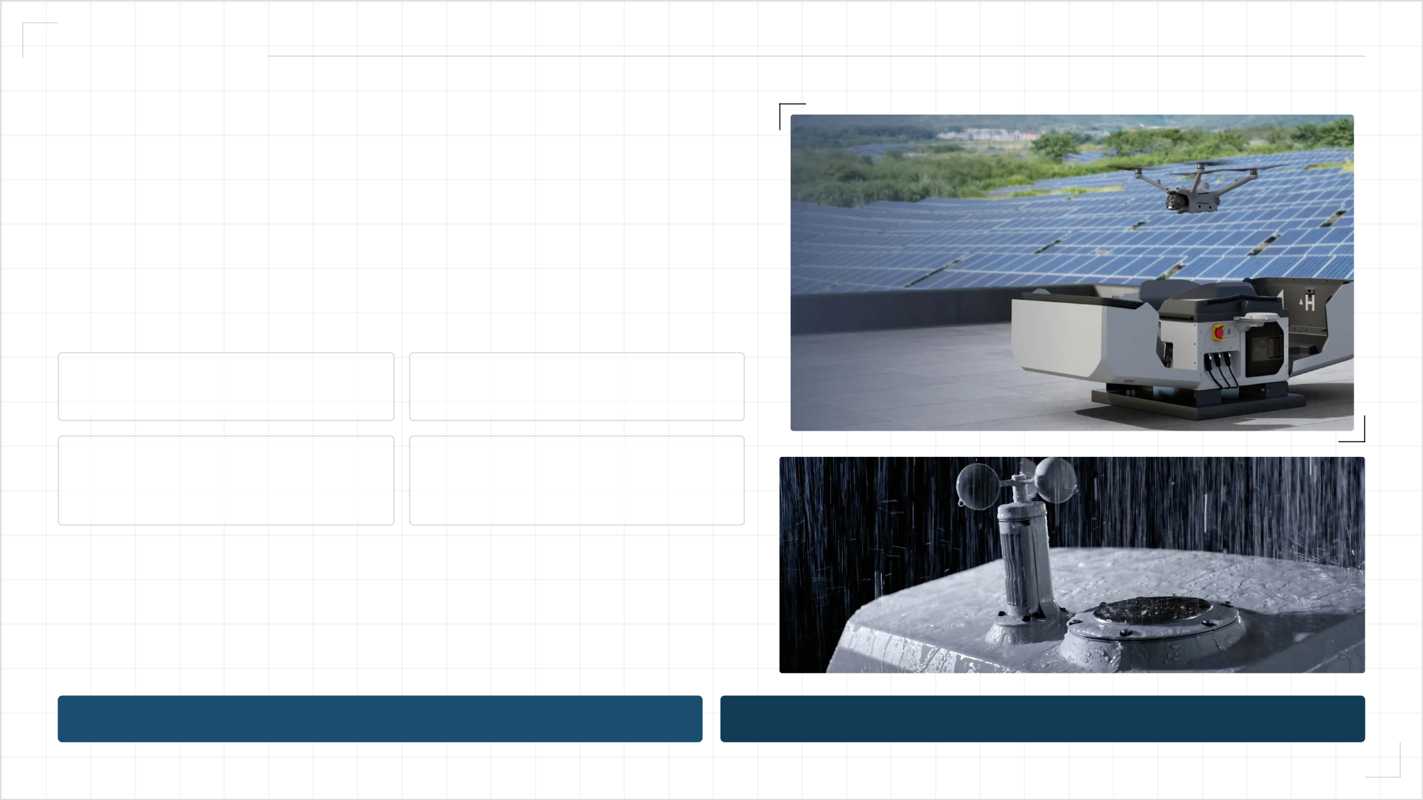
05 / АППАРАТНЫЙ УРОВЕНЬ
Аппаратный уровень:
100% автономность
01
0 операторов: взлёт и посадка без постоянного участия человека.
02
Smart Hangar: автоматическая зарядка и замена батарей.
03
Работа 24/7: защита от погодных условий и готовность к инспекциям по расписанию.
04
Safety First: автоматический возврат при низком заряде батареи.
Взлёт по расписанию без выезда бригады
Готовность к вылету 24 часа в сутки
05 / 13

Slide 6
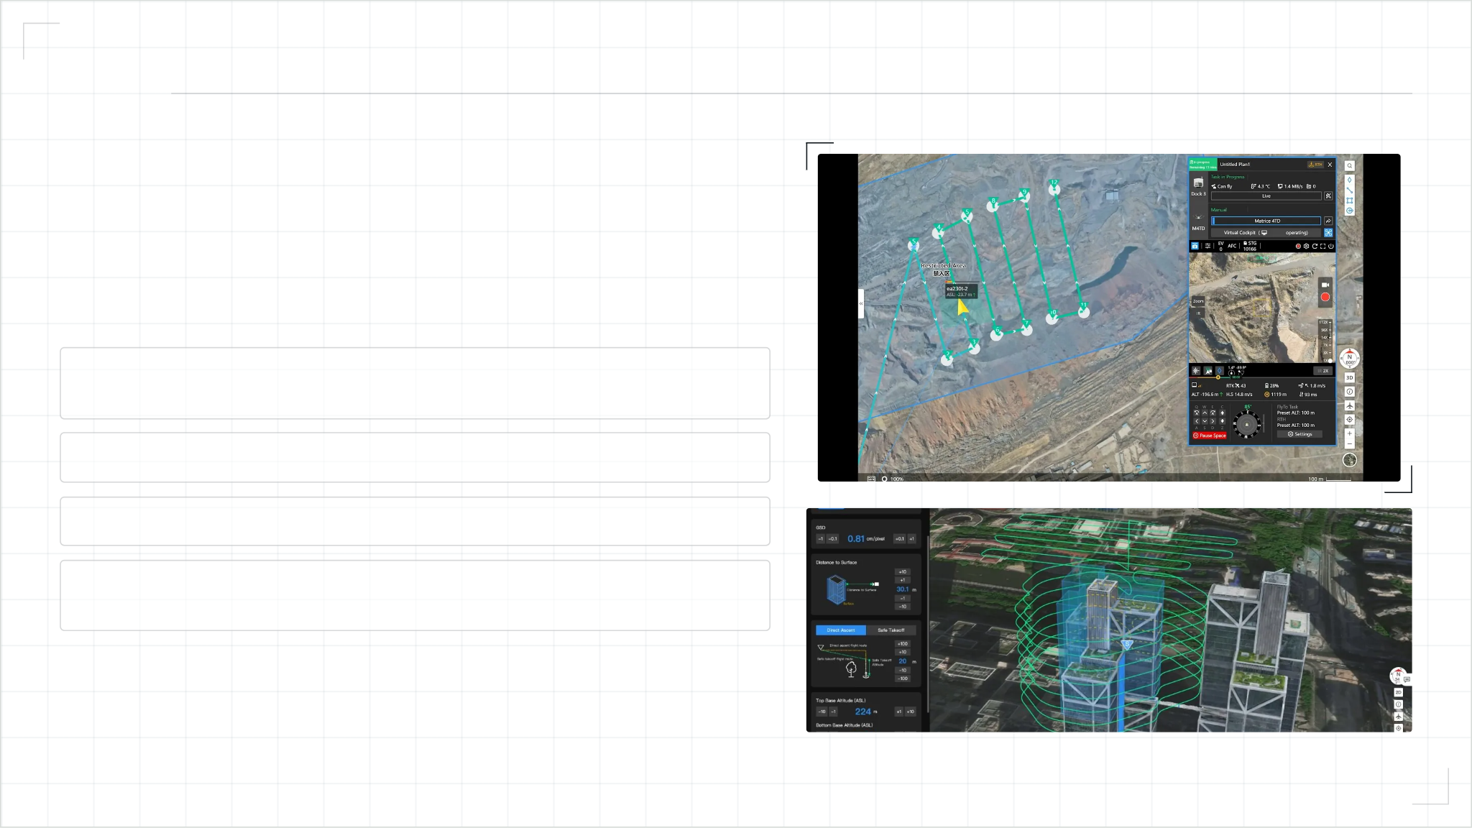
06 / ПОЛЁТЫ
Многоуровневая навигация
и безопасность полётов
01
Автоматическое планирование: построение маршрутов на основе 3D-модели (point cloud) и параметров камеры.
02
Safety Verification: проверка маршрута на препятствия и no-fly зоны до запуска.
03
Preview / Simulation: виртуальная симуляция миссии перед реальным вылетом.
04
Тотальное покрытие: настройка точек съёмки (GSD, overlap, altitude) для 100% охвата территории.
06 / 13

Slide 7
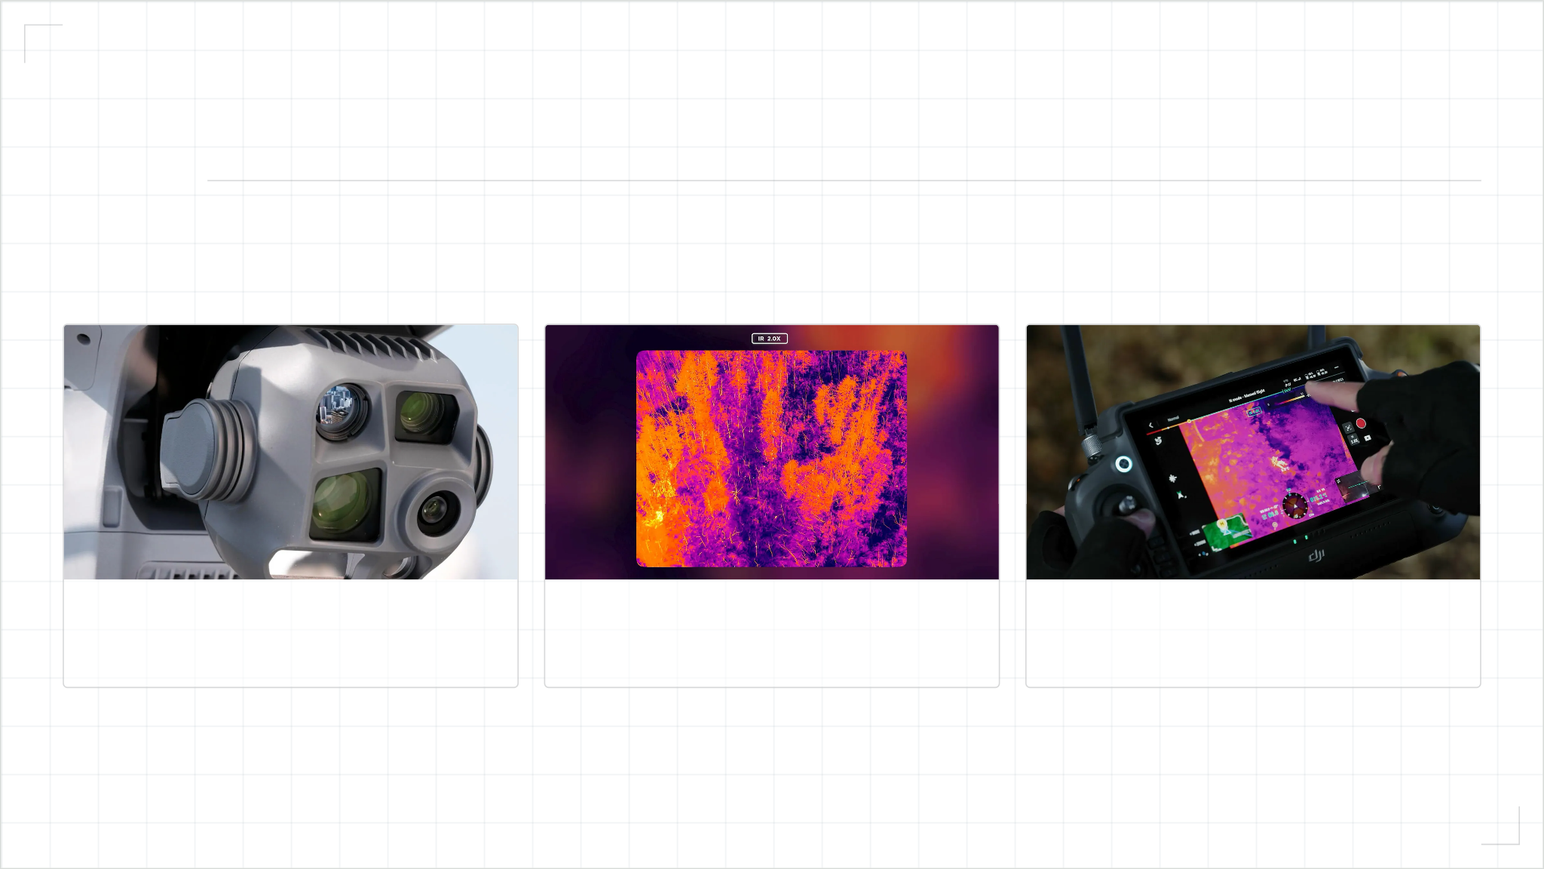
07 / AI-АНАЛИЗ
Мозг системы: мультиспектральный AI-анализ
Глубокий анализ в видимом спектре (Visible Light) и тепловизионном слиянии (Image Fusion).
Извлечение признаков
Точность классификации
Многомасштабное слияние
Нейросетевое распознавание ключевых проблем: hotspots, микротрещины, пыль.
Автоматическое определение типа повреждения и степени его критичности.
Одновременный анализ макро-объектов и микроскопических дефектов.
07 / 13

Slide 8
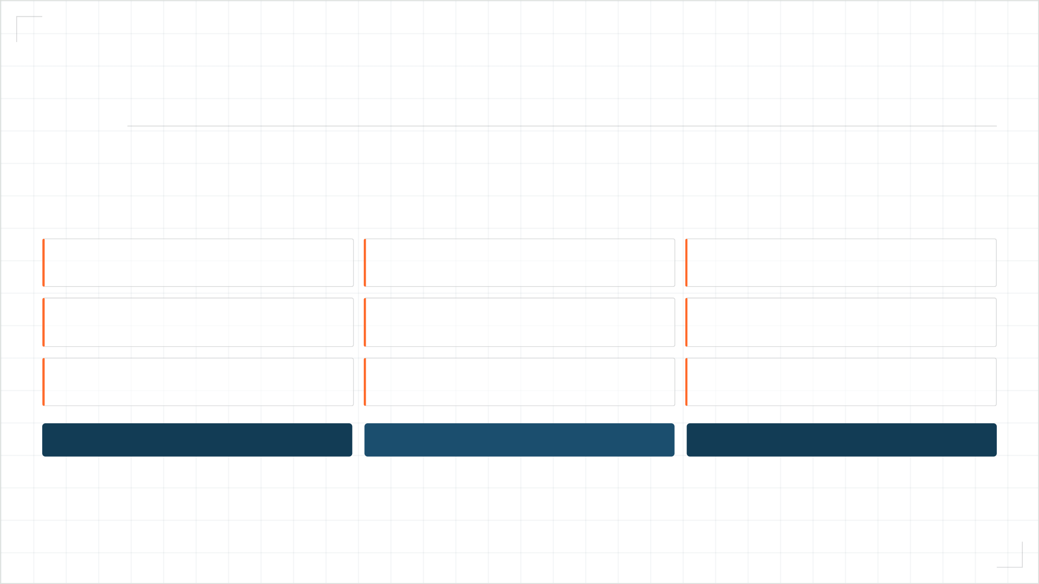
08 / ДЕФЕКТЫ
Какие дефекты мы выявляем
Система ориентирована на практические сценарии эксплуатации и автоматически выявляет наиболее критичные типы дефектов. Анализ строится на visible light, infrared, image fusion и AI-моделях.
Hot spots
Hidden cracks
Black spots
Перегрев ячеек / Thermal imaging
Скрытые микротрещины / Electroluminescence
Деградация модулей / Visual + AI
Dust
Sand burial
Snow cover
Загрязнение поверхности / Visual detection
Песчаное занесение / RGB analysis
Снежное покрытие / Visual + Thermal
Vegetation
Panel damage
Current anomalies
Затенение деревьями / 3D mapping
Механические повреждения / Visual inspection
Электрические отклонения / Multi-sensor fusion
11+ типов дефектов
95%+ точность AI
Менее 2 минут на анализ
08 / 13

Slide 9
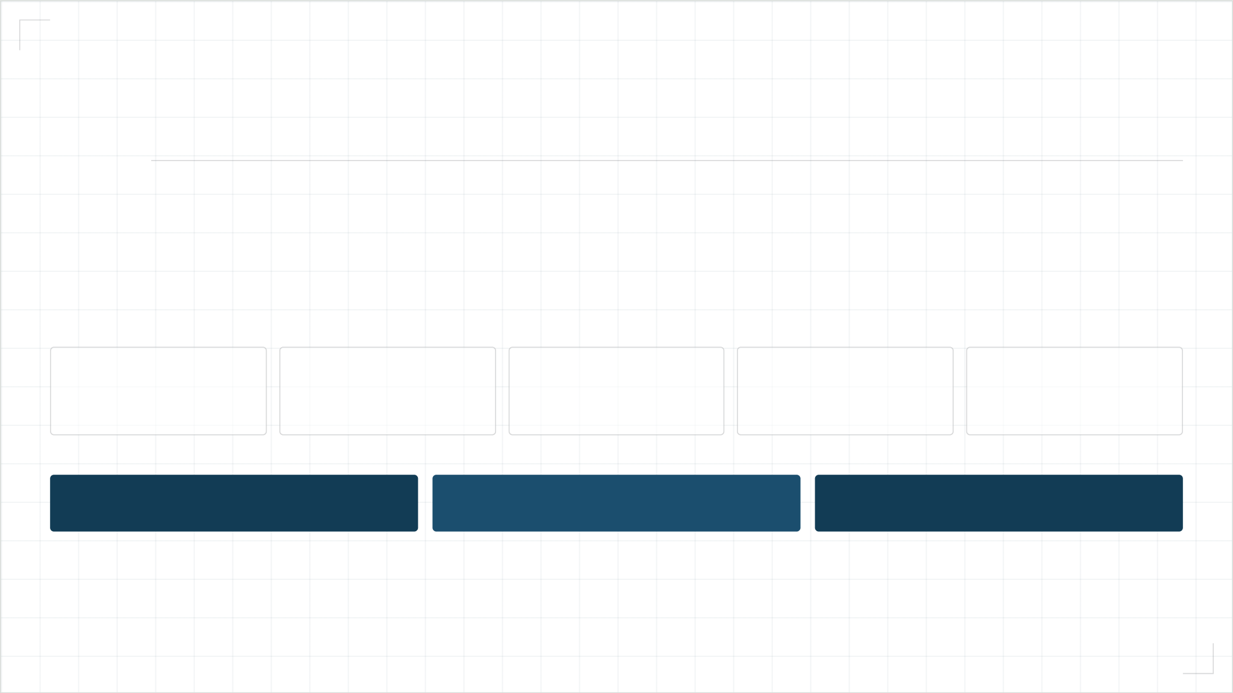
09 / ПРОЦЕСС
Как работает система
От облёта до устранения дефекта
Система формирует маршрут инспекции, дрон выполняет автономный облёт, платформа анализирует данные, определяет дефекты, отображает их на карте, формирует отчёт, создаёт задачи и контролирует устранение. Результаты ремонта возвращаются в систему и становятся частью истории объекта.
STEP 1
STEP 2
STEP 3
STEP 4
STEP 5
Планирование
Облёт
AI-анализ
Визуализация
O&M
Маршрут и параметры миссии
Автономный сбор данных
Распознавание дефектов
Карта дефектов и отчёт
Задачи и контроль
Время цикла: от облёта до закрытия задачи — 24–72 часа
Интеграция: все данные синхронизируются в единой платформе
История: полная история изменений и ремонтов объекта
09 / 13

Slide 10
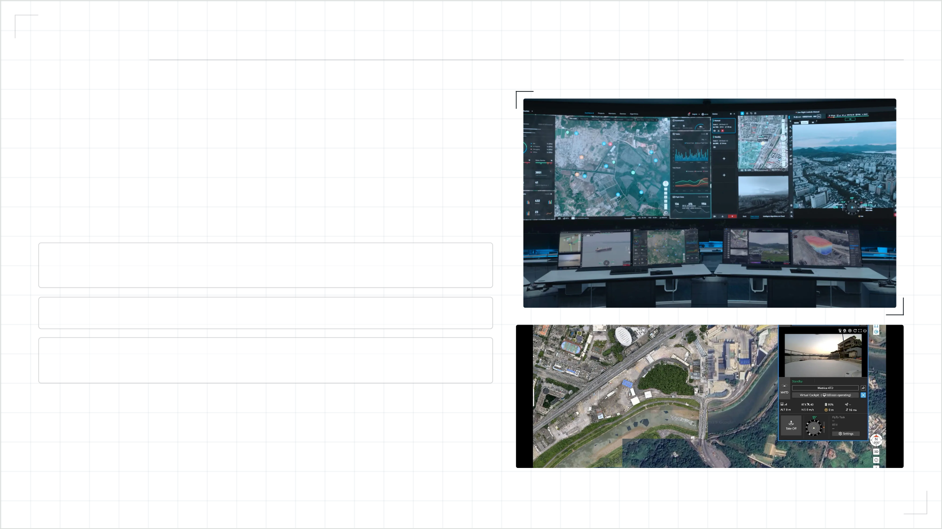
10 / ДИСПЕТЧЕРСКАЯ
Цифровая диспетчерская:
абсолютный контроль
01
2D/3D визуализация: интерактивная модель станции с точной геопривязкой каждой повреждённой панели.
02
Real-time обновление: dashboard с ключевыми метриками (KPI) и статусами проверок.
03
Глубокая аналитика: история облётов, сравнение периодов и тренды деградации активов.
10 / 13

Slide 11
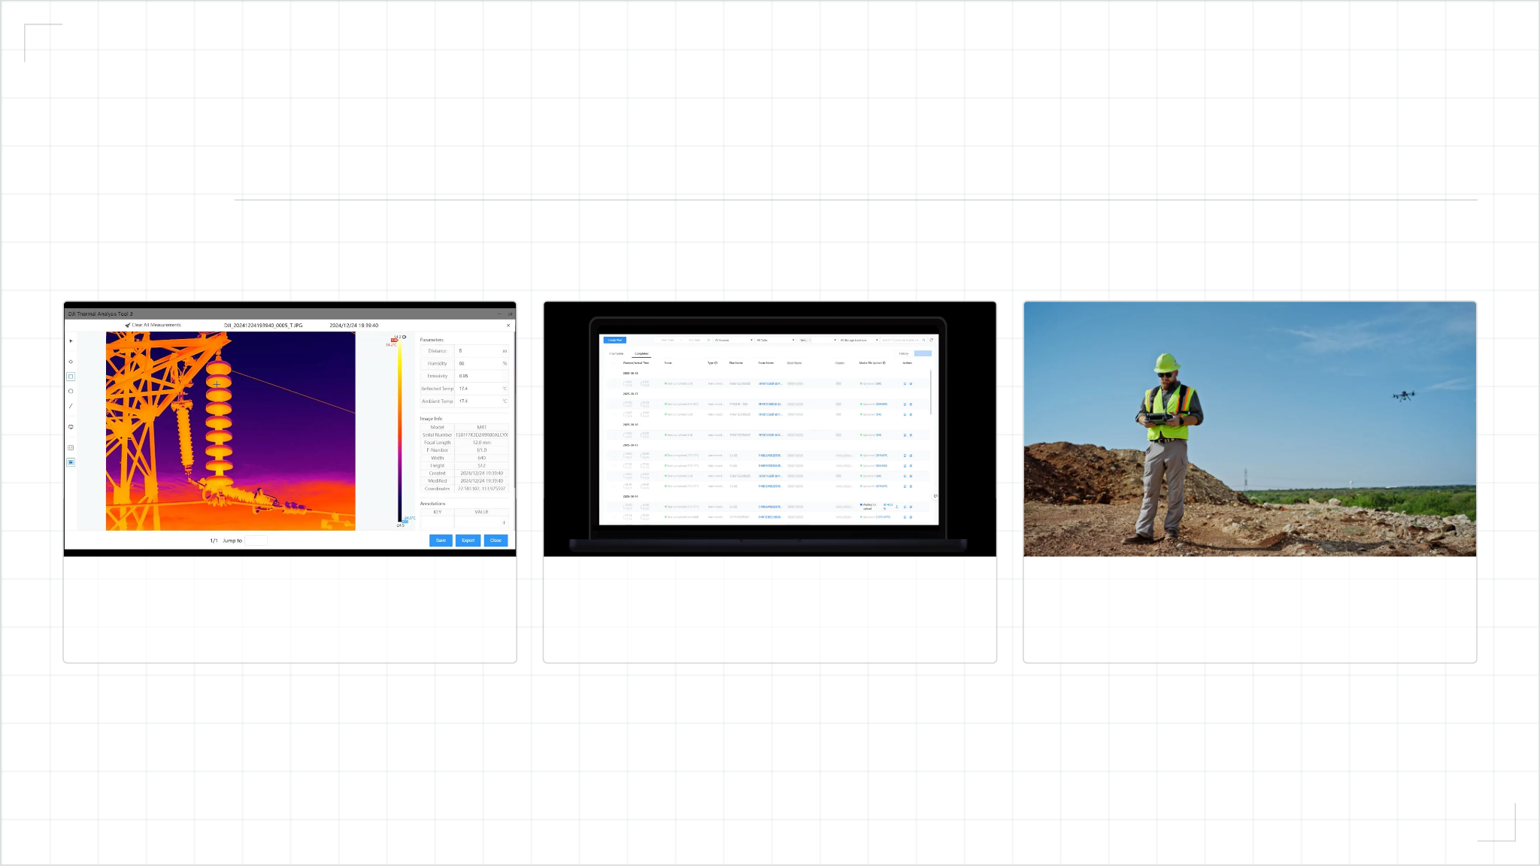
11 / O&M WORKFLOW
От пикселя к ремонту: O&M Workflow
Step 1: Обнаружение
Step 2: Автоматизация задач
Step 3: Маршрутизация бригады
AI выявляет дефект и присваивает ему приоритет.
Платформа генерирует Work Order с точными GPS-координатами и типом проблемы.
Инженер получает задачу с построенным маршрутом, закрытие идёт по фотоотчёту.
11 / 13

Slide 12
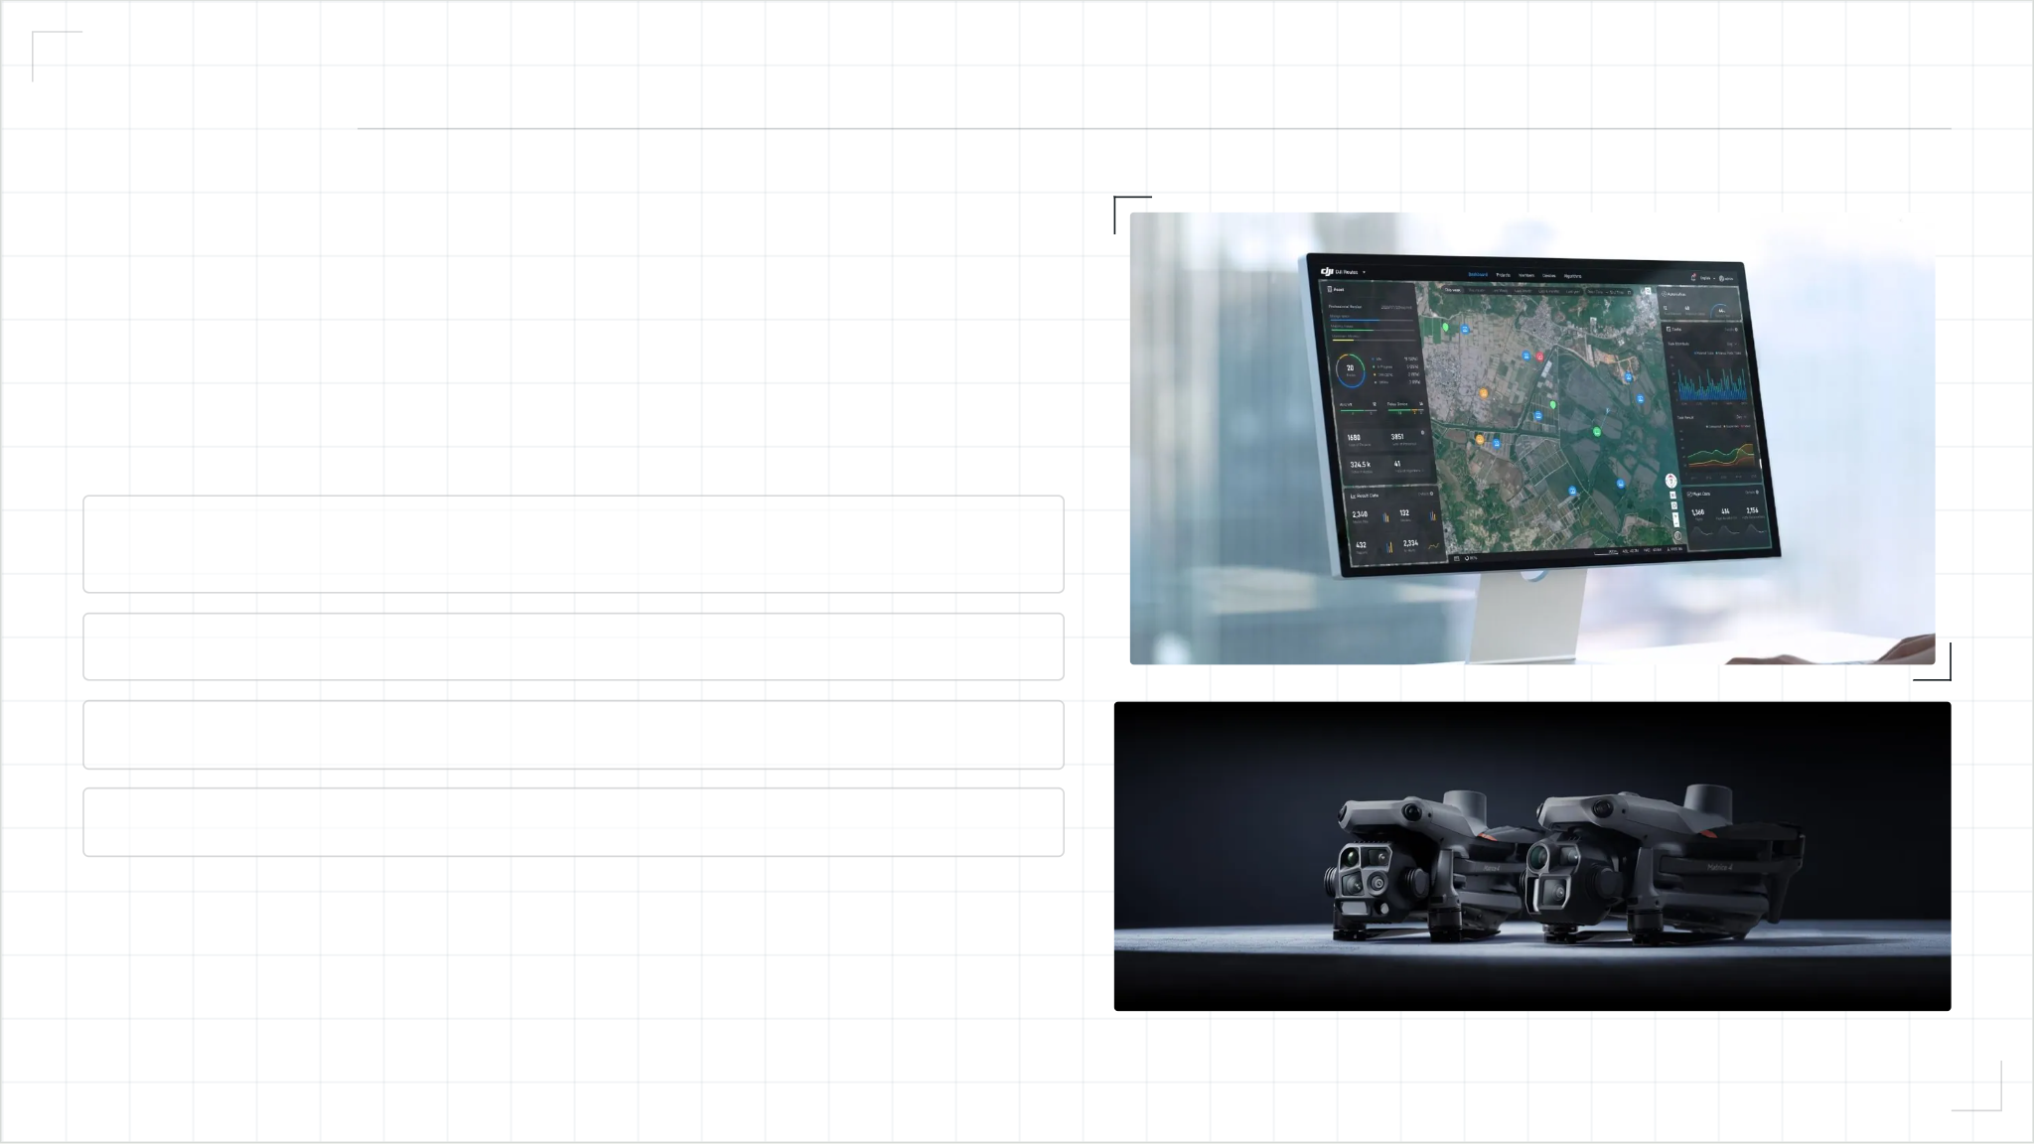
12 / МАСШТАБИРУЕМОСТЬ
Масштабируемость:
управление сетью активов
01
Единая платформа: подключение и контроль десятков удалённых станций из одной точки.
02
Централизованный мониторинг: общий dashboard для всего портфеля активов.
03
Управление флотом: синхронное управление множеством БПЛА.
04
Унификация: единые стандарты данных, AI-аналитики и управленческой отчётности.
12 / 13

Slide 13
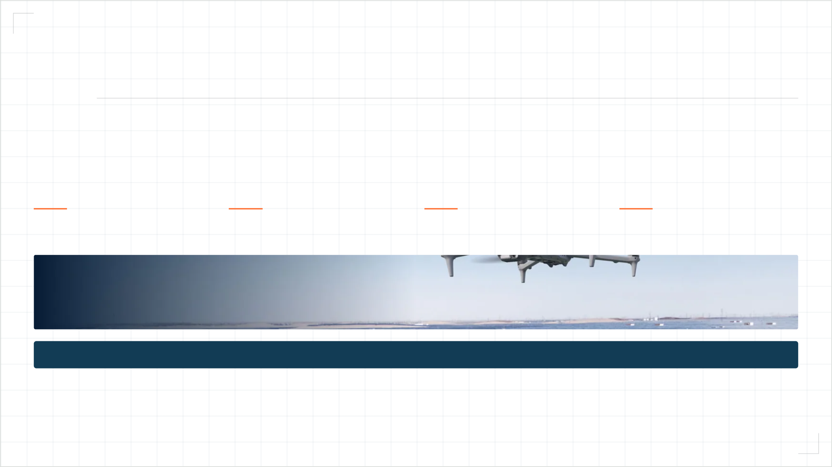
13 / ЭФФЕКТ
Эффект для заказчика
Практический бизнес-результат
−60%
10x
−15%
100%
Стоимость инспекций. Автоматизация вместо ручного труда.
Ускорение поиска. AI вместо визуального осмотра.
Потери выработки. Раннее выявление дефектов.
Прозрачность O&M. Полная видимость процессов.
Заказчик получает не набор технологий, а рабочий инструмент для повышения эффективности актива
13 / 13

